Slide 1
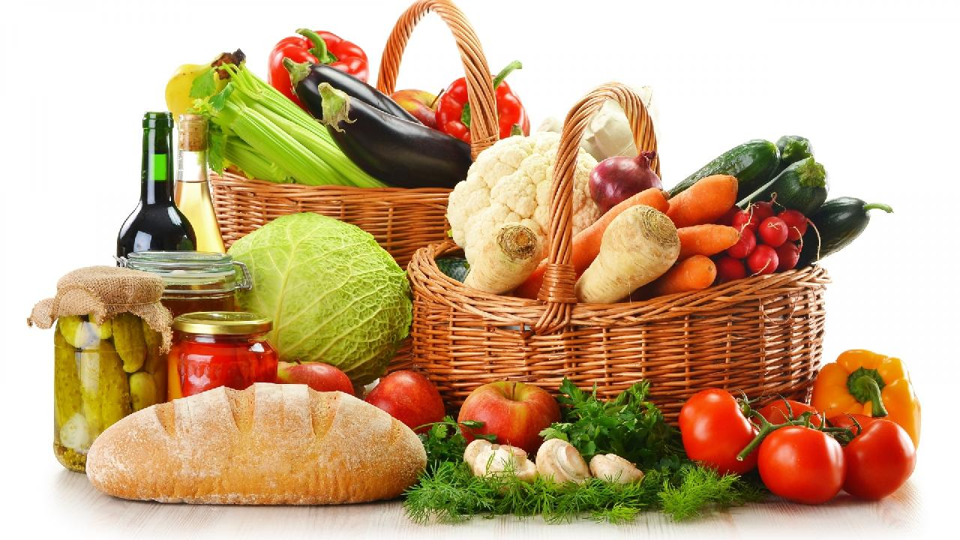
Пищевая безопасность Руководство для школ

Slide 2
Содержание
1. ЗДОРОВОЕ И БЕЗОПАСНОЕ ПИТАНИЕ
Питательные вещества – нутриенты. Пирамида здорового питания
Правило тарелки
Полезные добавки в питании
2. ЗАГРЯЗНИТЕЛИ ИЛИ КСЕНОБИОТИКИ В ПИЩЕ
Загрязнения токсичными элементами
Пестициды и способы снижения их содержания в пищевых продуктах
Нитраты и способы снижения их содержания в пищевых продуктах
Загрязнения веществами и соединениями, применяемые в животноводстве и растениеводстве
Природные токсиканты
Пищевые добавки
3.ПИТАНИЕ И ЗДОРОВЬЕ
Микробная экосистема нашего организма
Лекарства и питание или не навреди себе сам
4.УПАКОВКА И ПОСУДА
Упаковочные материалы пищевых продуктов: пластикии их кодировки
Посуда
5.СОВЕТЫ РОДИТЕЛЯМ И УЧИТЕЛЯМ
Формирование школьных ланчей
Опорные вопросы и задания для поддержания правил и принципов здорового питания в семье
План по снижению потребления добавленных сахаров
Тесты на определение недостаточности витаминов
ПРИЛОЖЕНИЯ
Список действующих Технических регламентов Евразийского экономического союза в сфере пищевой безопасности

Slide 3
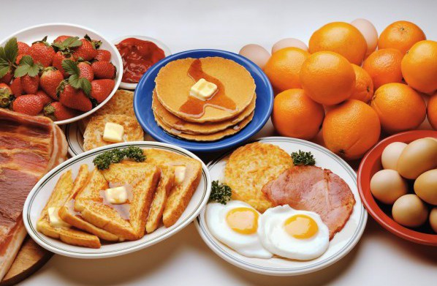
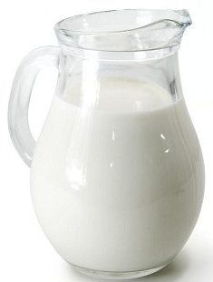
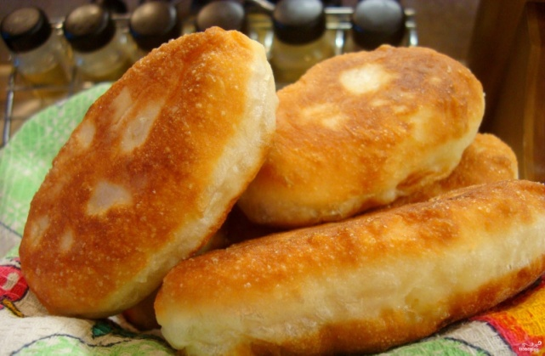
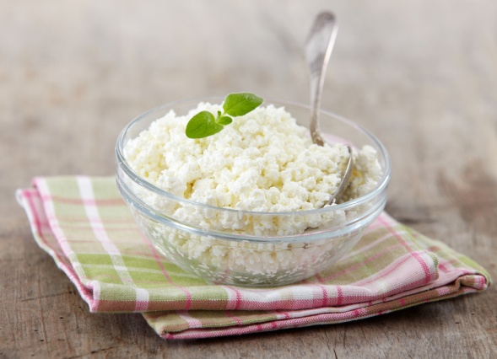
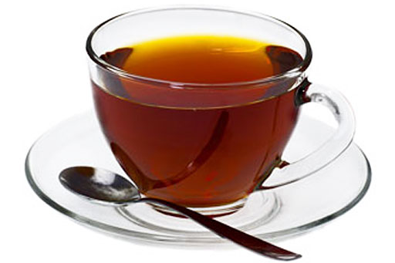
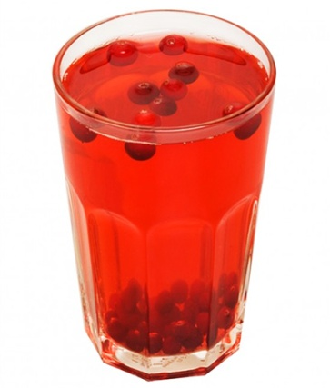
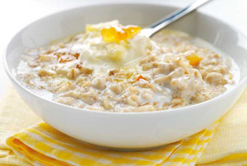
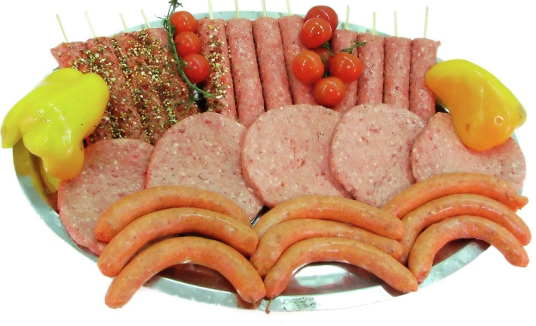
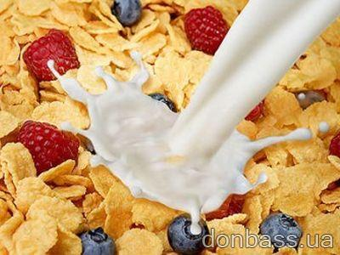
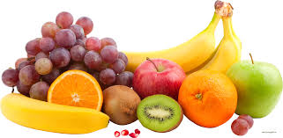
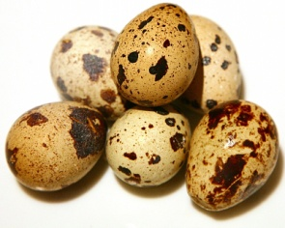
Выберите завтрак для учеников

Slide 4
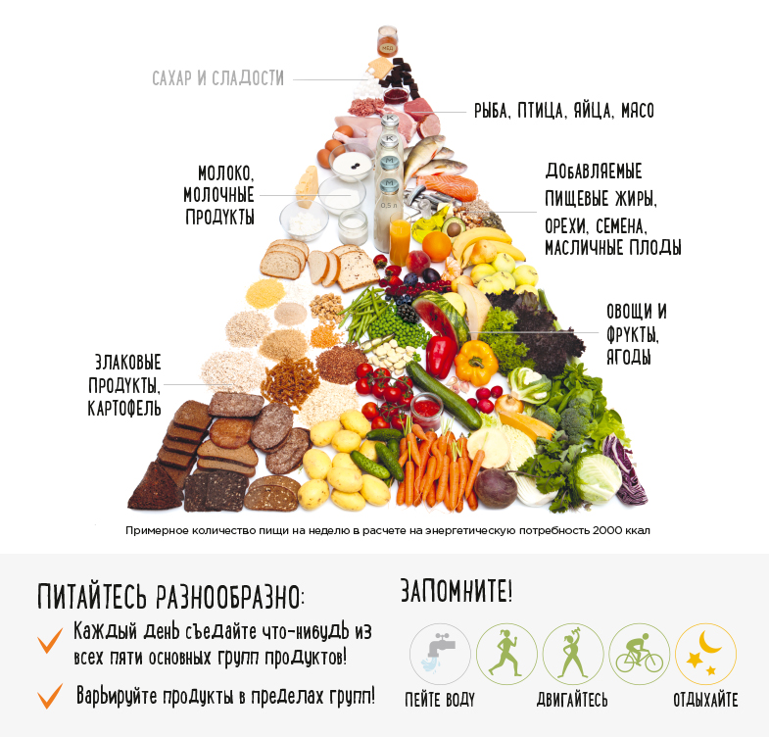
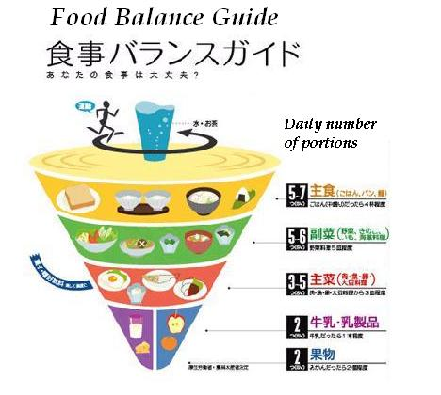
Пирамиды питания
Пирамида питания стран ЕС
Японская пирамида питания
Норма потребления зерновых
- не менее 400 граммов в день.
Норма потребления воды
- не менее 1,500 литров в день.
Норма потребления овощей и фруктов
- не менее 500 граммов в день.

Slide 5
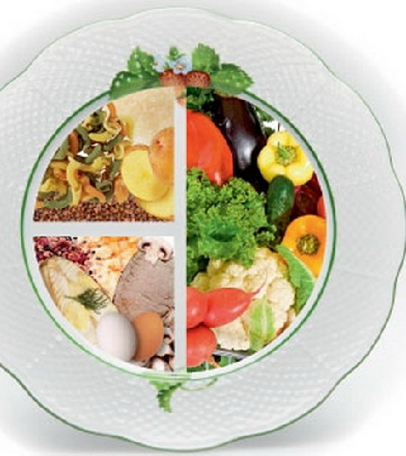
Правило «тарелки»
На тарелке продукты по меньшей мере пяти цветов (разнообразие и обеспечение витаминами и минеральными веществами).
половину тарелки должны составлять различные салаты или овощи холодной обработки
примерно четверть тарелки может занимать основной продукт, такой как рыба, птица или мясо;
оставшаяся четверть – гарнир.
Если речь идет о смешанном блюде, например, лагмане, бишбармаке или плове, то смешанная пища будет занимать половину условной тарелки, а другую половину – те же салаты и овощи

Slide 6
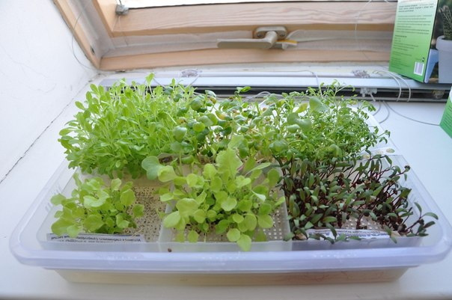
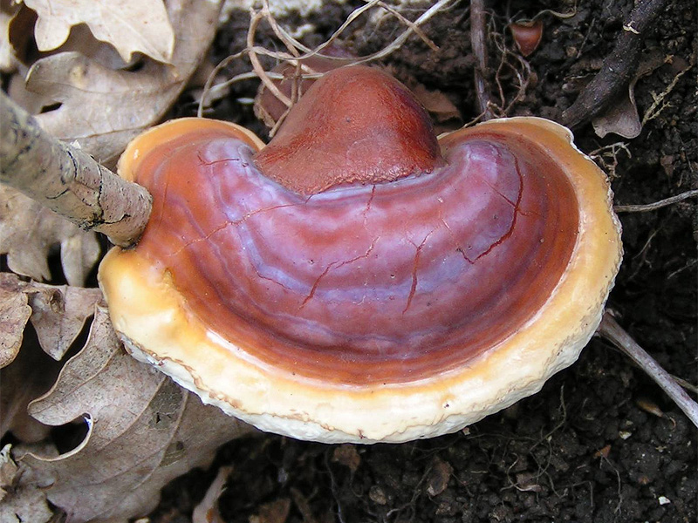
Полезные добавки в питании
Йод
Антимутагены
Ферментные комплексы
Витамины
Иммуномодуляторы (бета-глюканы)
Пробиотики пребиотики

Slide 7
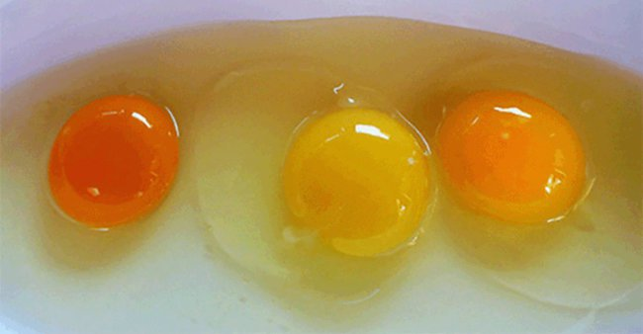
Какое яйцо более полезно?

Slide 8
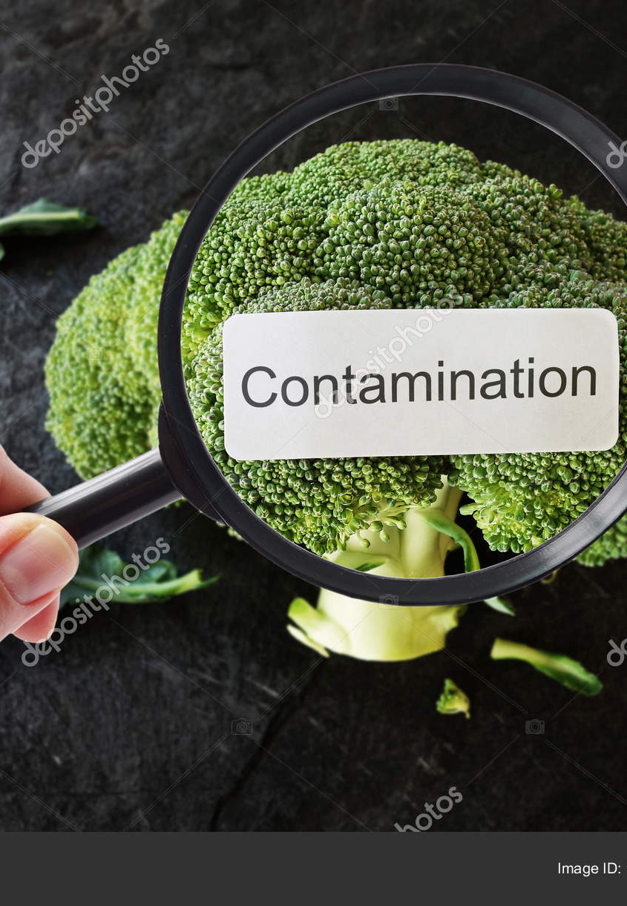
Загрязнители или ксенобиотики в пище
Тяжелые металлы (кадмий, свинец, ртуть и т.д.)
ГМО
Пестициды
Нитраты
Пищевые добавки

Slide 9
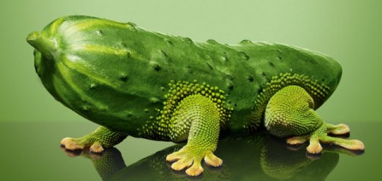
ГМО
Что такое трансгены, или ГМО?
ГМО получают из генно-модифицированных растений. Это растения, в которые встраивают чужеродные гены с целью развития устойчивости к гербицидам и пестицидам, увеличения сопротивляемости к вредителям, повышения их урожайности.
Для обозначения трансгенов используют и более общий термин - генно-модифицированный организм (ГМО) — под ним подразумеваются не только растения, но и всякий живой организм с измененными генами.
Чем ГМО опасны для здоровья человека?
Ученые опасаются, что ГМО увеличивают риск возникновения опасных аллергий, пищевых отравлений, мутаций, а также вызывают развитие невосприимчивости к антибиотикам.
Где встречаются ГМО?
Основной поток ГМ-культур — это ввозимые из зарубежья соя, картофель и кукуруза. Они могут попасть к нам на стол как в чистом виде, так и в качестве добавок в другие продукты.

Slide 10
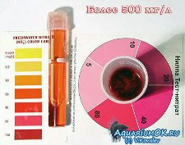
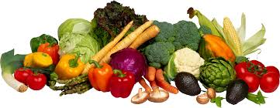
Нитраты
Нитраты Нитриты
Максимально накапливают в себе нитраты следующие овощи: капуста(особенно кочерыжка), свекла, редис, редька, сельдерей, дыня, петрушка и укроп.
Минимально -баклажаны, томаты и репчатый лук, перья чеснока
Больше всего нитраты скапливаются у основания плода и в черенках листвы
У моркови безжалостно обрезайте по 1 см с обеих концов, а если у нее белая толстая сердцевина выбрасывайте, не задумываясь.
У всех овощей срезайте кожуру и место прикрепления к стеблю. Это самые опасные части!
У зелени в пищу используйте только листья, стебли выкидывайте, не задумываясь.
Запомните, что самые опасные - это весенние овощи, особенно ранний редис.
При покупке корнеплодов помните, что если среди них встречаются лопнувшие, рассеченные и подпорченные плоды - это самые опасные овощи.
Не задумываясь, выкидывайте позеленевший картофель

Slide 11
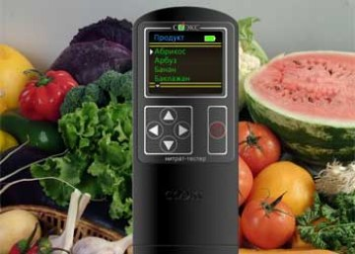
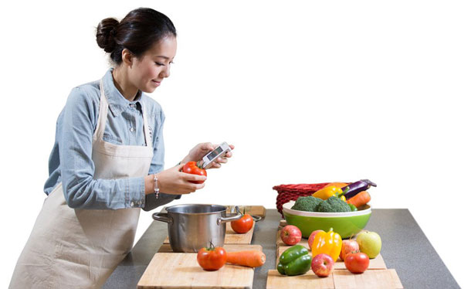
Способы очищения овощей от нитратов
Обязательно все тщательно очищайте от кожуры и промывайте. Такие овощи уже теряют десятую часть нитратов.
Если есть время и желание, замачивайте овощи и фрукты в подсоленную воду на несколько часов.
При варке овощей, сливайте первый кипяток, поварив их 15 минут и заливайте новой водой
Заготавливая овощи, квасьте их. В квашеных овощах все нитраты переходят в рассол.

Slide 12
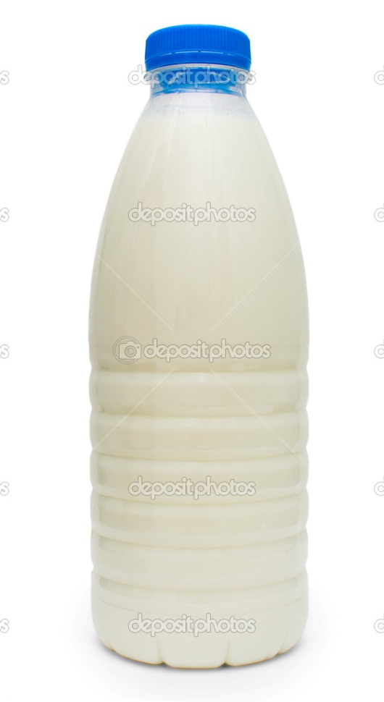
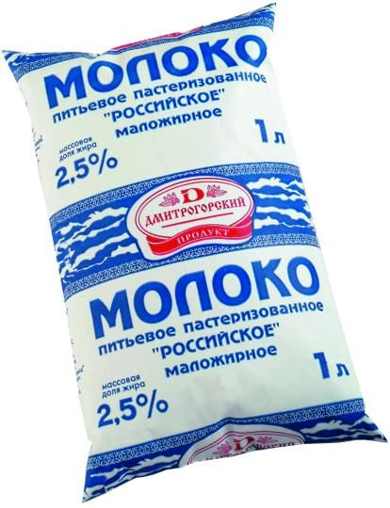
Оценка рисков и качества: молоко

Slide 13
Пищевые добавки
Пищевые добавки
запрещенные в России
Пищевые добавки
запрещенные в Кыргызстане
E121 | цитрусовый красный 2 (краситель)
E123 | красный амарант (краситель)
E128 | красный 2G (краситель)
E216[7] | пара-гидроксибензойной кислоты пропиловый эфир, группа парабенов (консервант)
Е-216* | Пара-гидроксибензойной кислоты пропиловый эфир
Е-217* | Пара-гидроксибензойной кислоты пропилового эфира натриевая соль
Е-240* | Формальдегид
Е-621 | Глутамат натрия однозамещённый
Е-627 | Гуанилат натрия двузамещённый
!E-121* | Цитрусовый красный 2
Е-123* | Амарант
Е-942* | Диазомонооксид
Е-943а* | Бутан
Е-944* | Пропан
Е-945* | Хлопентафторэтан
 | Название пищевой добавки
Е 121 | Цитрусовый краситель
Е 123 | Амарант
Е 240 | Формальдегид
Е 924а | Бромат калия
Е 924а | Бромат кальция

Slide 14
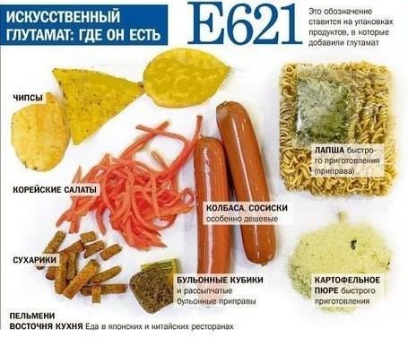
Глутамат натрия был представлен в начале 50 х. годов, как чудо усилитель вкуса, предназначенный сделать пищу более вкусной и аппетитной.
НО, ОН ВЫЗЫВАЕТ:
- Повреждение гипоталамуса, вызванное инъекцией глутамата натрия в грудной период, и дальнейшее развитие ожирения. - Разрушает нервные клетки. - Диабет. - Мигрень. - Аутизм, синдром дефицита внимания и гиперактивности. - Болезнь Альцгеймера. - Разрушает сетчатку глаза, вызывает глаукому. - Делает человека агрессивным. - Вызывает гастриты, язвы.

Slide 15
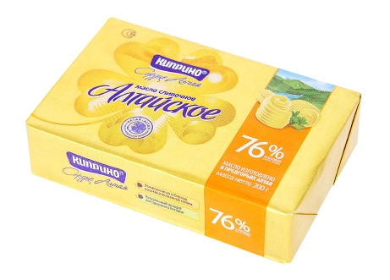
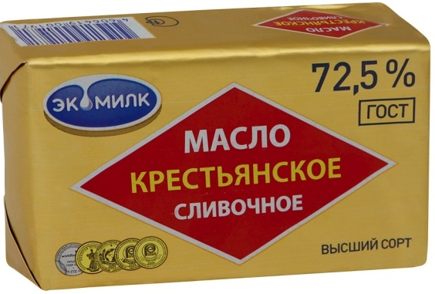
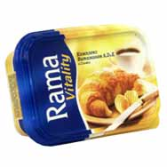
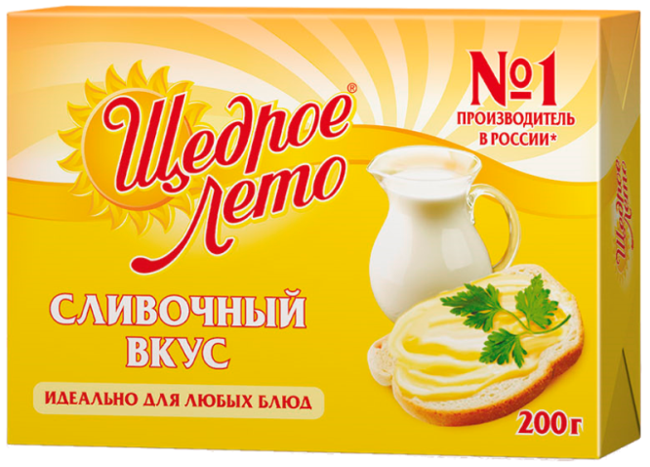
Оценка рисков: масло

Slide 16
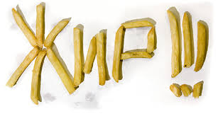
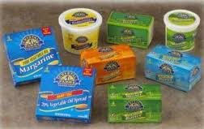
Жиры, масла
Обозначения на этикетке: если продукт содержит транс-жиры, то на ней будут указаны следующие слова: "содержит транс-жиры", "частично гидрогенизированные", "гидрогенизированные»
маргарин, мягкие масла, миксы сливочных и растительных масел, рафинированное растительное масло, майонез, кетчуп, продукция фаст-фуда — картофель-фри
кондитерские изделия — торты, пирожные, печенье, крекеры и т.д., для изготовления которых использовался кулинарный жир
снеки — чипсы, попкорн и т.д. замороженные полуфабрикаты.

Slide 17
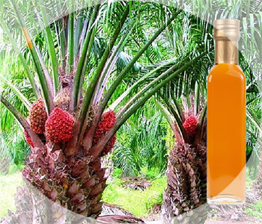
В сыре, сливочном масле, твороге, сметане и многих других молочных продуктах часто заменяют молочный жир дешевым растительным.
Пальмовое масло — продукт неоднозначный. В нем даже есть и витамины, но только в нерафинированном виде. По ГОСТу в пищевой промышленности должно использоваться рафинированное масло. Такое масло не особенно полезно, но и навредить здоровью не может. Но под воздействием кислорода этот нейтральный для здоровья продукт легко превращается в опасный. Согласно официальным данным, 80% ввозимого в Россию пальмового масла гидрогенизировано. Окисленное пальмовое масло — носитель так называемых трансжиров, разрушающих пищеварение и сосуды человека. Согласно исследованиям, чрезмерное потребление пальмитиновой кислоты (которая составляет 44% пальмового масла) повышает уровень холестерина и может способствовать болезням сердца.
Пальмовые плантации и риски для экосистем

Slide 18
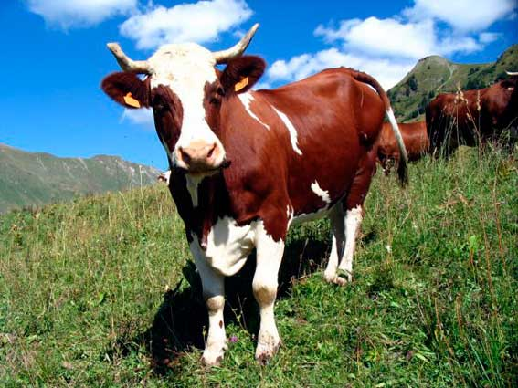
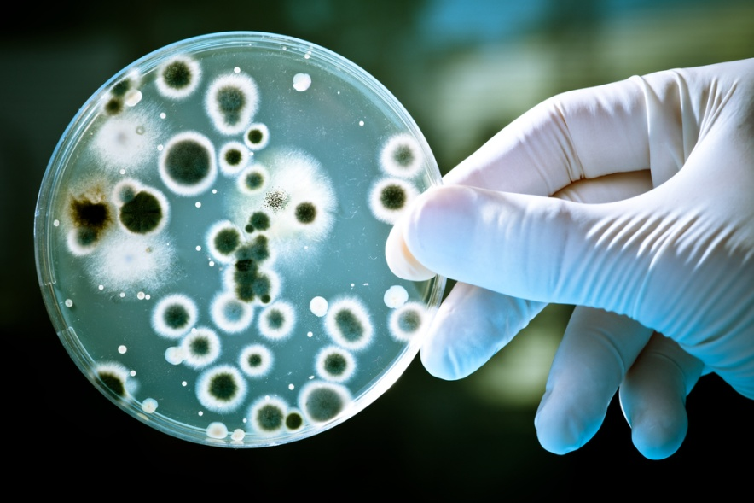
Биологические риски молочной продукции:
Бруцеллез. Бруцеллез возникает при попадании в организм от 10 микробов.
Salmonella. Исследования очагового сальмонеллеза показали, что сальмонеллы попадают на территорию молочного завода с сырым молоком и при нарушениях технологических процессов.
Listeria monocytogenes. Большинство штаммов листерий патогенные. Они вызывают листериоз, который может стать причиной смерти (смертность достигает 30 %). Листериозу в основном подвержены беременные женщины, младенцы, люди с ослабленным иммунитетом и трансплантированными органами.
Escherichia coli. Присутствие кишечной палочки в продукте свидетельствует о низком санитарном уровне производства и неправильном проведении процессов.

Slide 19
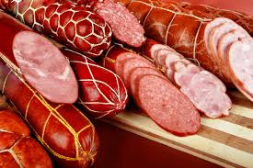
Колбаса
Испытание на наличие фуксина. Фуксин добавляют для улучшения цвета колбасы
Кусочки колбасы помещают в раствор спирта на пол часа. Если спирт окрасится, то фуксин был добавлен
фуксин является противогрибковым веществом, проявляет активность в отношении стафилококков, поэтому входит в состав некоторых антисептиков E201.

Slide 20
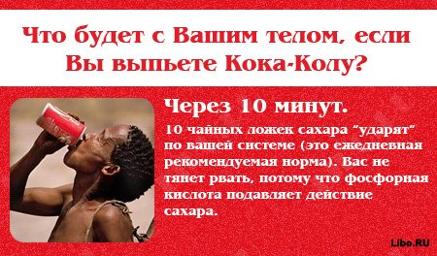
Газированные напитки
Сладкие газированные напитки. Сладкие газированные напитки — смесь сахара, химии и газов.
Бензоат натрия (Е211)
При соединении бензоата натрия с витамином C в безалкогольных напитках, образуется бензол, канцерогенное вещество. В целом, E211 считается безопасной добавкой.
Многие производители применяют аспартам — синтетический заменитель сахара. На сегодняшний день он полностью запрещен для использования в детском питании, так как содержит фенилаланин, который меняет порог вкусовой восприимчивости, может вызвать аллергию
Сорбитол, ксилит, цикламат и сахарин – сахарозаменители провоцируют болезни мочевыводящих путей
ортофосфорная кислота, она ускоряет процесс вымывания кальция из костей
СО2 его соединение с водой образует угольную кислоту, которая раздражает слизистые оболочки и представляет опасность для людей с заболеваниями ЖКТ

Slide 21
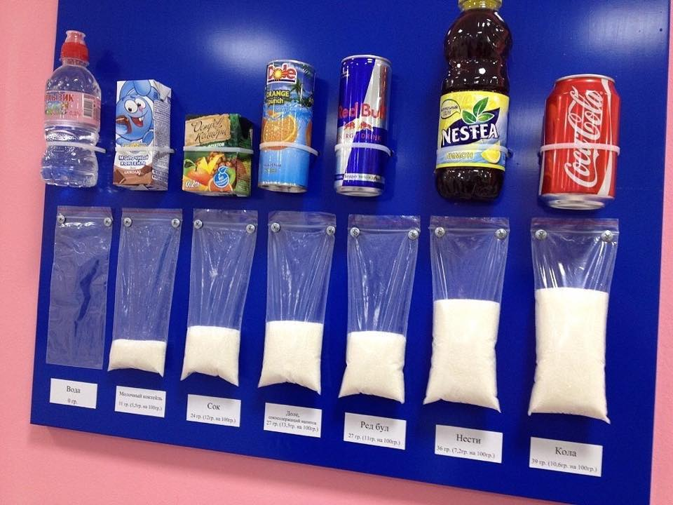
Всемирная организация здравоохранения рекомендует ограничить суточное потребление сахара до 5% от всей совокупности потребляемых калорий, что составляет примерно 6 чайных ложек сахара (30 грамм).

Slide 22
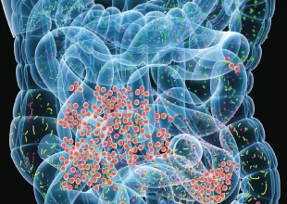
Микробная экосистема нашего организма
Кишечник содержит огромное количество микроорганизмов – 100.000 миллиардов, обитающих в основном в толстой кишке, и представленных сотнями видов бактерий.
Функции:
Формирование защитного барьера слизистой оболочки кишечника, подавление роста патогенной микрофлоры.
Иммуногенная роль (стимуляция иммунной системы, стимуляция местного иммунитета, в том числе выработки иммуноглобулинов).
Детоксикация
Продукция разнообразных биологически активных соединений, активация некоторых лекарственных препаратов. Например синтез витаминов

Slide 23
Пребиотики, пробиотики, синбиотики
Пробиотики. Для заселение кишечника чужеродной микрофлорой | Пребиотики. Для стимуляция роста собственной микрофлоры
Состав: Препараты-пробиотики содержат живые клетки нормофлоры кишечника: бифидобактерии, лактобациллы и проч. | Состав: Препараты-пребиотики содержат вещества, являющиеся нутрицевтиками (пищей) для полезной микрофлоры кишечника
Стратегия лечения: пробиотики инфицируют (заселяют) кишечник экзогенной (чужеродной) микрофлорой | Стратегия лечения: пребиотики стимулируют рост индигенной (собственной) микрофлоры кишечника
Проходимость: только 5-10 процентов живых бактерий, содержащихся в пробиотиках, достигает толстой кишки. | Проходимость: пребиотики не перевариваются в верхних разделах ЖКТ и в неизмененном виде достигают толстой кишки
Хранение: пробиотики нужно хранить в темном, прохладном месте: количество живых бактерий в пробиотиках зависит от условий и срока хранения | Хранение: пребиотики представляют собой углеводы (сахара), условия и сроки хранения которых почти не влияют на их бифидогенные свойства.
Селективность: Из 500 видов нормофлоры кишечника, препараты-пробиотики содержат только 1-2 штамма полезных бактерий. | Селективность: Пребиотики, будучи пищевым субстратом нормофлоры кишечника, стимулируют всю популяцию полезных бактерий.

Slide 24
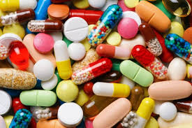
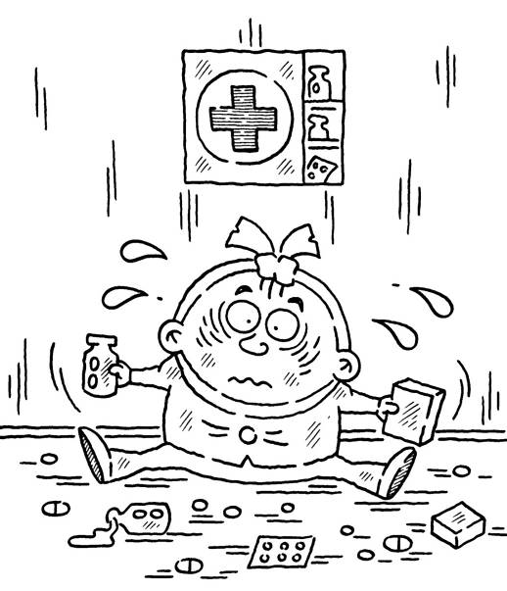
Лекарства и питание или не навреди себе сам
Типология лекарств (аналоги, гомологи, синонимы, по типу воздействия)
Особенности применения связанные с питанием
Взаимодействие с микрофлорой

Slide 25
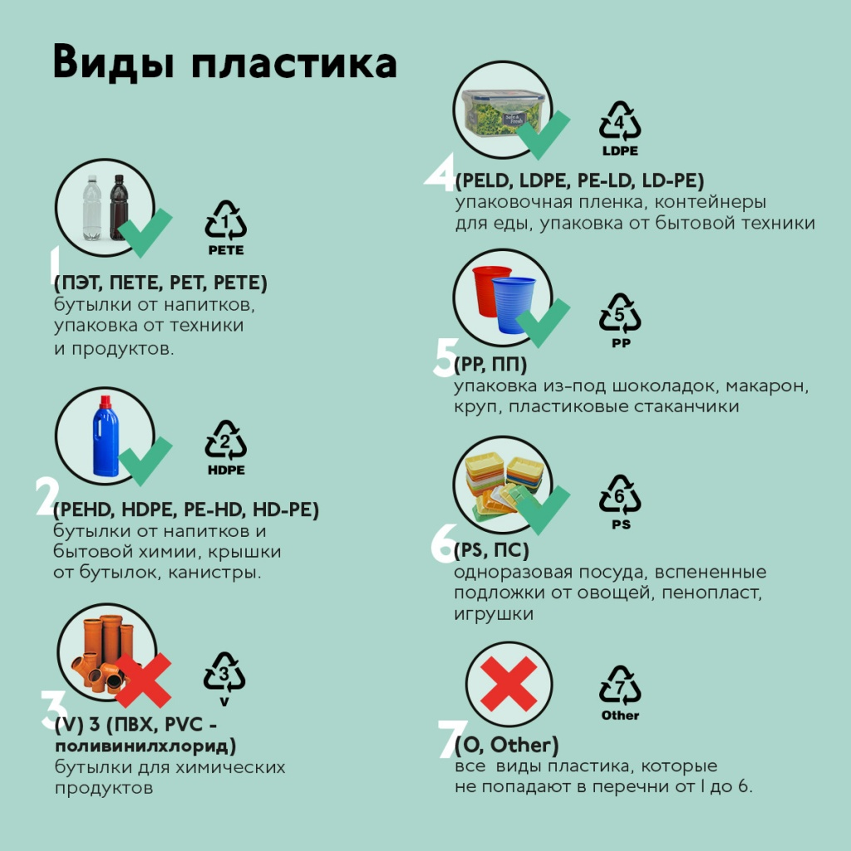
Упаковка и посуда

Slide 26
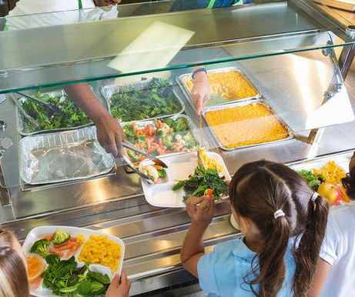
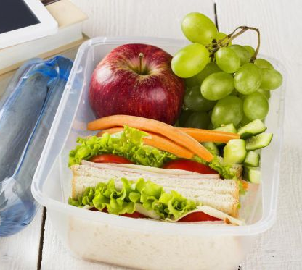
Советы родителям и учителям
Формирование школьных ланчей
Опорные вопросы и задания для поддержания правил и принципов здорового питания в семье
План по снижению потребления добавленных сахаров
Тесты на определение недостаточности витаминов

Slide 27
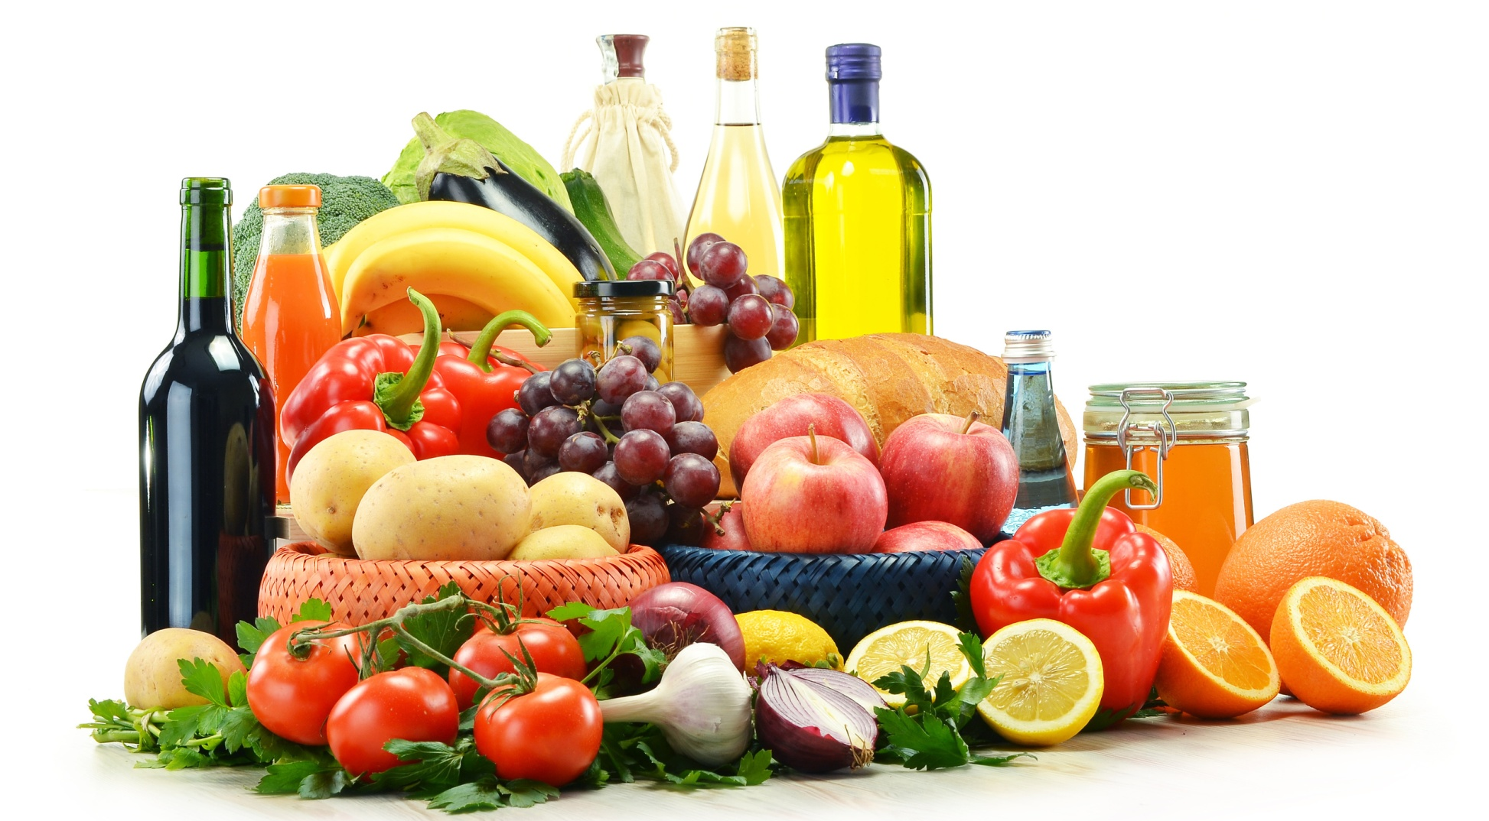
СПАСИБО ЗА ВНИМАНИЕ!
WWW.SAFE.EDU.KG E-MAIL OFFICE@SAFE.EDU.KG FACEBOOK WWW.FACEBOOK.COM/SAFESCHOOLSKG

